Slide 1

Tipos de Función en JavaScript
Funciones declaradas
Funciones expresadas
function nombre([parameters...]) {
... instrucciones...
[return valor;]
}
variable = function nombre([parameters...]) {
... instrucciones...
[return valor;]
}
const sqr = function cuadrado (number)
{ return number * number ; }
function cuadrado (numero) {
return numero * numero ;
}
Este tipo de funciones pueden ser anónimas, es decir, no tienen por qué tener un nombre.
cuando las funciones son anónimas se denominan también funciones lambda
const sqr = function (number)
{ return number * number ; }

Slide 2
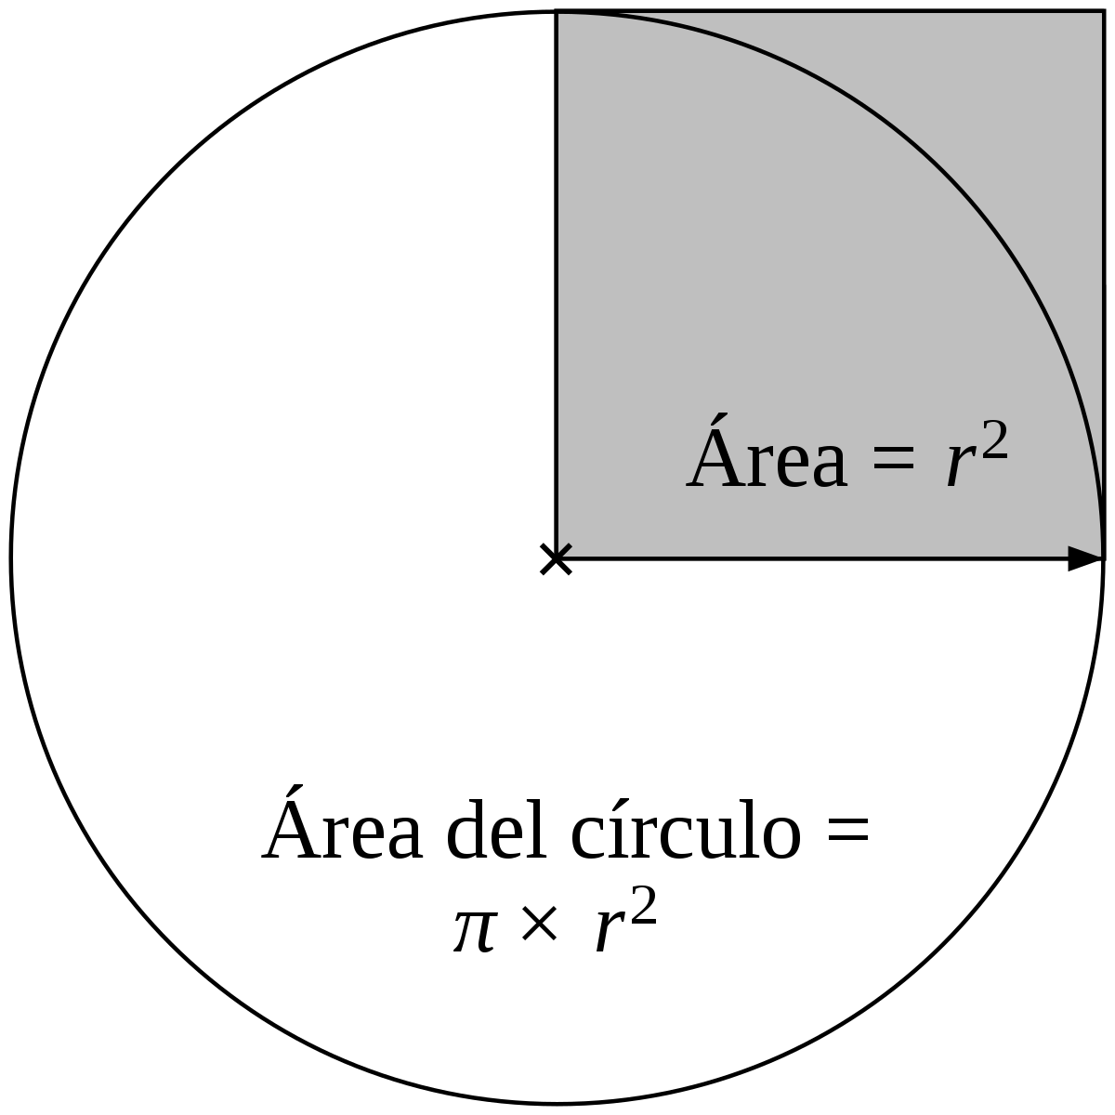
Funciones expresadas
Este enfoque permite crear una función en el interior de una variable,
lo que permitirá posteriormente ejecutar la variable (como si fuera una función).
const sqr = function (number) { return number * number ; }
let radio = 2;
alert(sqr(radio)); // muestra 4
Las funciones expresadas son convenientes cuando se pasa una función como argumento a otra función.
// MOSTRAR EL ÁREA DE UN CÍRCULO
const sqr = function (number) { return number * number ; }
function areaCirculo(radio2) { return Math.PI * radio2 ; }
let radio = Number(prompt('Indica el radio del círculo'));
alert('El area del círculo es: ' + areaCirculo(sqr(radio)));
Notes:
Ahora que conocemos las funciones anónimas, podremos comprender más fácilmente como utilizar callbacks (también llamadas funciones callback o retrollamadas). A grandes rasgos, un callback (llamada hacia atrás) es pasar una función B por parámetro a una función A, de modo que la función A puede ejecutar esa función B de forma genérica desde su código, y nosotros podemos definirlas desde fuera de dicha función:

Slide 3
Funciones flecha
Las funciones flecha son una forma corta de escribir funciones anónimas expresadas
a partir de ECMAScript 6. Para convertir una función en una función flecha...
1. Creamos la función
3. Si la función tiene una sola instrucción
se pueden omitir las llaves { } (de lo contrario no)
const saludar = function () {
alert("Hola gente");
}
const saludar = () => alert("Hola gente");
4. Cuando una función flecha sólo recibe un parámetro se pueden eliminar los parèntesis.
(Si no hay parámetros o hay más de un parámetro, no.)
Ejemplo:
2. Quitamos la palabra function y entre
el paréntesis y la llave escribimos =>
(lo cual forma una flecha)
const saludar = () => {
alert("Hola gente");
}
const saludo = persona => alert("Hola" + persona);
Y para llamarla...
saludar();
// o
saludo("Pep");

